Slide 1
Nunchuk RoboArm
Trabajo Fin de Master
José Alberto Rosales Navarro.
Máster Interuniversitario de Ingeniería de Telecomunicación
Universitat Oberta de Catalunya
Curso académico 2015-2016
Notes:
Presentación del trabajo fin de master Nunchuk RoboArm
Del Master interuniversitario de Ingenieria de Telecomunicación.
Universitat Oberta de Catalunya
Cuso academico 2015 - 2016
Autor: José Alberto Rosales Navarro.

Slide 2
Introducción
Gran avance en la electrónica.
Gran avance en el desarrollo de microcontroladores y placas de desarrollo.
Facilidad para adquirir componentes electromecánicos en el mercado.
Numerosos blogs de científicos caseros, videos y ejemplos en internet.
Todo esto anima a amantes y curiosos de la ciencia a emprender sus propios proyectos en casa.
Notes:
La electrónica es un campo de la ciencia que está en pleno auge sin perspectivas de que esta tendencia vaya a decaer.
El gran avance en el desarrollo de microcontroladores ha desplazado en cierto modo a los procesadores tradicionales para su uso en pequeños y no tan pequeños proyectos, tales como alarmas, pequeños autómatas, y electrodomésticos entre otros.
Los microcontroladores son pequeños procesadores, muy reducidos en prestaciones, lo que los hacen baratos y asequibles para la mayor parte de los desarrollos y se encuentran casi al alcance de cualquier persona que tenga interés en ellos.
Existen multitud de familias, modelos, desde el sencillo y conocidísimo Arduino con su sencillez de uso y programación hasta la tan popular Rasperry Pi
Por otra parte en el mercado es fácil encontrar distintos artilugios electromecánicos a pequeña escala, tales como brazos, piernas o robo-arañas, con las que poder practicar y crear desde sencillos mecanismos hasta complejos sistemas mecánicos.
También es cada vez más común encontrar foros y videos en la red con los experimentos caseros que usuarios con mayor o mejor cualificación realizan en casa y quieren compartir con el resto de usuarios de internet.
Esta iniciativa esta impulsando e inspirando de forma notable los ánimos a iniciar sus propios proyectos a aquellas personas que sienten inquietud por estos temas, haciéndoles perder el miedo a emprender sus propios proyectos.

Slide 3
Motivación
No acceso a trabajo profesional de laboratorio.
Pasión por la electrónica y robótica.
Reto de controlar un brazo robótico con una sola máno.
Intención de continuar en este sector a nivel profesional o amateur.
Notes:
Actualmente el autor se dedica a la programación de sistemas de información, trabajo más típico de otras ramas de la ciencia como es la informática. Este mundo era atractivo en su origen pero a día de hoy proporciona poco o ningún aliciente.
Motivo por el cual el autor decidió profundizar en el estudio de las telecomunicaciones a través del master universitario en ingeniería de telecomunicaciones.
El otro motivo para la realización de este proyecto viene derivada por la pasión del autor que siempre ha tenido por la robótica y la automática y por los cuales inició los estudios en Ingeniería de Telecomunicación.
Aunque esta pasión no es algo nuevo, bien es decir que ha sido reactivada o renovada recientemente a partir de haber cursado ciertas asignaturas del presente Master Universitario en Ingeniería de Telecomunicaciones.
Por otra parte la motivación principal reside en el reto de controlar completamente un brazo robótico con un control que solo requiera el uso de una mano.
Con este proyecto, el autor pretenden que este sea el comienzo en el mundo de la robótica.
Ya sea a nivel profesional o a nivel amateur el objetivo es no volver a abandonar el mundo de las telecomunicaciones aunque sea realizando pequeños sistemas caseros.

Slide 4
Estado del Arte I
Microcontroladores
Pequeños y potentes microprocesadores.
Gran variedad en el mercado con diferentes prestaciones.
Precio muy reducido.
Servos
Uso muy maduro del uso de servos en radiocontrol.
Uso de modulación PWM.
Nunchuk
Sistema completo y sencillo de control
Auna acelerómetros, joystick y botones.
Interfaz estandar I2C
Notes:
Microcontroladores
Desde el nacimiento de la electrónica digital se ha perseguido que los circuitos integrados crezcan en capacidades de proceso, desde los integrados de puertas lógicas , hasta los potentes microprocesadores existentes.
Como solución intermedia nacen los microcontroladores, los cuales son computadores completos pero de limitadas capacidades, ideales para trabajos donde no es necesaria una excesiva capacidad de cálculo y prima el bajo precio.
Estos suelen ser pequeños, consumir poca energía y son fácil de programar en comparación con un microprocesador.
Por regla general no necesitan de un sistema operativo y son perfectos para tareas repetitivas.
En el ámbito educativo la llegada de los microcontroladores también ha tenido un impacto significativo
Los alumnos pueden adquirirlos por apenas unas decenas de euros, cosa que era imposible antaño con las carísimas placas que había en los laboratorios.
Servos
Un servo es un motor eléctrico de corriente continua, pero a diferencia de estos tienen la capacidad de posicionarse un en rango de posiciones fijas y mantener esta posición.
Aparecen para controlar articulaciones de forma precisa sin la necesidad de usar poleas o multitud de engranajes.
El uso de servos toma mayor importancia al usarlos en modelismo, donde son el elemento principal ya que permiten simular el funcionamiento de los vehículos reales.
La existencia de los servos es en gran parte gracias a la modulación de anchura de pulso o PWM.
Esta modulación hace que la anchura del pulso que se envía a un servo es variable y codifica la posición que se quiere que este alcance.
Nunchuk
Este dispositivo apareció como extensión del mando inalámbrico original Wiimote de la video consola de Nintendo Wii.
Este dispositivo aúna tres tipos de elementos de control: tres acelerómetros, uno para cada eje (X, Y, Z), un joystick analógico para controlar con el dedo pulgar y que codifica el plano comprendido entre su eje X e Y, y por último dos botones de acción denominados C y Z.
Esta combinación lo hace lo hace muy atractivo para tenerlo en cuenta a la hora de emprender un proyecto en el que exista la necesidad de controlar algún vehículo o como en este caso un brazo robótico.
Este dispositivo ha levantado mucho interés entre los aficionados a la electrónica y se puede encontrar gran variedad de enlaces en internet de ejemplos de proyectos en los que se usa este mando Nunchuk como base de control.

Slide 5
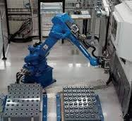
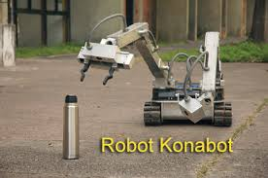
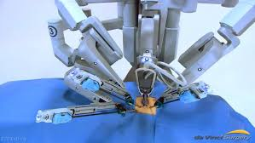
Estado del Arte II (Exitos)
Cargas de mercancías.
Manipulación de elementos peligrosos.
Robots Policía:
Desactivación, extracción y/o manejo de explosivos.
Cizallas mecánicas.
Ámbito quirúrgico
Notes:
Algunos ejemplos tangibles del éxito de este tipo de brazos roboticos controlados por un usuario humano son:
Carga de mercancías
En la industria donde se trabaja con materiales de grandes volúmenes o pesos, este tipo de herramientas es utilizado para cargar, transportar o mover estos objetos.
Manipulación de elementos peligrosos
En la naturaleza hay multitud de elementos que son peligrosos para la vida humana, pero que por otro lado tienen un gran valor para el desarrollo de esta, como por ejemplo son los elementos radioactivos, en centrales nucleares, laboratorios de investigación.
Robot policía
En el marco policial este tipo de robots son una herramienta perfecta para varias tareas como pueden ser:
Desactivación y manejo de explosivos.
Para manipular explosivos de forma segura y con ello no poner en peligro la vida de ningún ser humano.
Cizallas mecánicas.
Para cortar alguna estructura la cual es difícil o imposible para un ser humano o puede poner en peligro la seguridad del operario.
Ámbito médico quirúrgico
Este tipo de brazos robot es actualmente utilizado en quirófanos en los que se requiere de una precisión milimétrica.

Slide 6
Diseño
Brazo robot controlado por un Nunchuk.
Estudio y selección del sistemas de desarrollo.
Atollic TrueStudio
Definición de Fases del desarrollo:
Sistema de control: Lectura de Nunchuk
Control de servos: Manejo de 6 servos simultáneamente.
Control de Brazo robótico articulado por servos.
Montaje de brazo.
Movimiento de las distintas articulaciones a partir del movimiento del Nunchuk
Optimización
Notes:
El proyecto consiste en conseguir el control total de un brazo articulado, de seis articulaciones, mediante un mando de control Nunchuk.
Para ello, como elemento de procesado, se hará uso de la placa de desarrollo Stm32f4 Discovery.
Tras realizar un estudio de las alternativas para desarrollar el software necesario se selecciona el Atollic TrueStudio
Una vez hecho esto se divide el diseño del sistema total en tres partes:
La primera fase consiste en la conexión del Nunchuk a la placa de desarrollo.
Esta fase conlleva el desarrollo de la librería encargada de la comunicación con el Nunchuk.
Las principales funciones desarrolladas son:
Inicialización del Nunchuk
Lectura de los datos del Nunchuk acerca de sus acelerómetros, joystick y botones.
La segunda fase consiste en la conexión de los servos a la placa de desarrollo:
Primeramente se comienza con la conexión y control de un solo servo.
Progresivamente se añaden servos hasta conseguir el control simultáneo de los seis servos que son necesarios para el control total del brazo.
La tercera y última fase consiste con el montaje Brazo Robot:
Primeramente es necesario conectar los servos a las articulaciones del brazo.
Una vez montados los servos sobre el brazo es necesario realizar las pruebas para asegurar que las seis articulaciones pueden ser movidas simultáneamente.
Si al final de la tercera fase no se obtienen los resultados esperados de control y comodidad de uso se reserva una cuarta fase de optimización:
En esta fase se busca que el control del brazo permita acceder a todo el área que las dimensiones del brazo permiten.
Conseguir un movimiento suave y natural mas propio del movimiento humano.
Conseguir un posicionamiento estable del brazo sin la necesidad de mantener en tensión la mano.

Slide 7
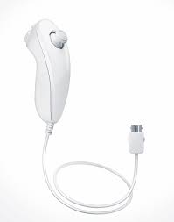
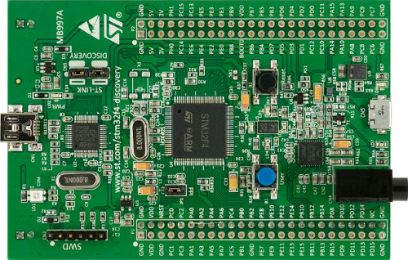
Desarrollo I
Sistema de control
Conexión Nunchuk a la placa de desarrollo Stm32f4-Discovery.
Inicialización de Nunchuk.
Lectura de Nunchuk.
Realización de Plan de Pruebas.
Se añade LCD para mostrar las lecturas del Nunchuk.
Evita la necesidad de usar el debug y los puntos de ruptura.
Permite acotar con precisión los rangos de los valores obtenidos del Nunchuk.
Plan de Plan de Pruebas conjunto Nunchuk-LCD.
Notes:
La primera fase del desarrollo, consite en la conexión del nunchuk al microcontrolador y la realización del software necesario para obtener los datos correspondientes a la posición y movimiento del Nunchuk.
Antes de conectar el Nunchuk a la placa de desarrollo se realiza un estudio sobre el bus I2C en el STM32F4,
bus el cual es el utilizado por el Nunchuk para comunicarse con otros periféricos.
El primer paso del desarrollo es la configuración y adquisición de datos procedentes del Nunchuk.
Una vez creada la librería de comunicación con el Nunchuk y en la fase de pruebas se comprueba que no son fiables los datos obtenidos ya que se realiza en base a puntos de ruptura y al mismo tiempo a movimientos realizados con la mano que sujeta el Nunchuk.
Es por esto que se decide usar un LCD para mostrar los datos obtenidos del Nunchuk sin la necesidad de interrumpir la ejecución del código en la placa de desarrollo.
Para este fin se desarrolla una librería para el manejo del LCD de dieciseis columnas y dos filas.
Conectando el LCD a los pines del cero al siete del puertdo D y escribiendo los valores leidos del Nunchuk al LCD se consigue realizar un plan de pruebas fidedigno continuo sin la necesidad de puntos de interrupción

Slide 8
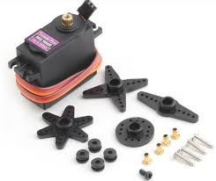
Desarrollo II
Control de servos:
Movimiento de un servo.
Estudio de puertos compatibles para el control de los seis diferentes servos.
Movimiento de seis servos.
Se añade fuente de corriente externa.
Fuente de alimentación de PC.
Proporciona treinta amperios a cinco voltios.
Conexión de tensiones de referencia.
Notes:
El objetivo de la segunda fase es la de conseguir un control exacto de los servos a utilizar en el brazo con la placa de desarrollo.
Primeramente se conecta un solo servo y se realizan pruebas de movimiento de este a diferentes ángulos.
A continuación se añaden mas servos hasta conseguir mover seis servos de forma simultánea.
A medida que se van añadiendo servos se detecta que cada vez los movimientos son más lentos hasta llegar el momento en el que los movimientos se vuelven caóticos.
Esto es debido a que cada servo en movimiento necesita 900mA y la placa de desarrollo no es capaz de proporcionar 5400mA, por lo que los servos no reciben la corriente necesaria para realizar el movimiento.
Para paliar este problema es necesario añadir una fuente de alimentación externa capaz de proporcionar la corriente que requieren los seis servos mas la corriente que consume el nunchuk y el LCD.
La solución mas sencilla es usar una fuente de alimentación de PC.
Este tipo de fuentes proporcionan los cinco voltios que requieren los servos y hasta treinta amperios, cumpliendo sobradamente las necesidades de corriente del proyecto.
Para el correcto funcionamiento es necesario conectar tanto el terminal de cinco voltios y el terminal de masa a los pines de cinco y tierra de la placa de desarrollo para con esto conseguir tener una misma tensión de referencia.
Una vez hecho esto se observa un correcto funcionamiento de los seis servos y movimiento correcto sin anomalías.

Slide 9
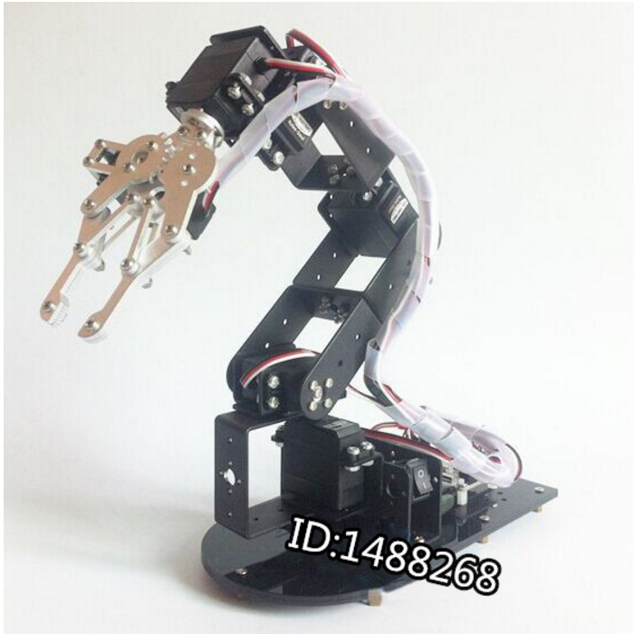
Desarrollo III
Montaje del brazo con las seis articulaciones.
Calibrado de servos para obtener la máxima amplitud de movimiento.
Realización de Plan de Pruebas.
Conexión Nunchuk-Stm32f4-Brazo.
Conexión Nunchuk-Stm32f4
Conexión LCD-Stm32f4
Conexión Brazo-Stm32f4
Realización de plan de pruebas.
Notes:
En este último paso se realiza el montaje del brazo junto con los servos, los cuales son ubicados en las articulaciones.
Previo a montar los servos a la estructura del brazo es necesario posicionar los servos en noventa grados de modo que al fijarlos al brazo se disponga de un movimiento simétrico, del mismo modo las articulaciones deben formar noventa grados entre si para alcanzar el máximo rango de movimiento.
Una vez finalizado el montaje del brazo se realiza el mismo plan de pruebas pasado a los servos por separado.
El último paso a seguir consiste en ensamblar todo.
Primeramente se conecta el Nunchuk a la placa de desarrollo Stm32f4
En segundo paso se conecta el LCD a la placa de desarrollo Stm32f4
En tercer paso se conectan los servos, ya ensamblados al brazo robot, a la placa de desarrollo y a la fuente de alimentación externa.
Se realiza el plan de pruebas de todo el sistema en conjunto.

Slide 10
Optimización
Primera aproximación.
Posición de los servos directamente proporcional a la posición del Nunchuk.
Dificultad para mantener la posición.
Es difícil tener precisión.
Segunda aproximación.
Posición del nunchuk se transforma en velocidad de las articulaciones para alcanzar la posición máxima.
Definir tiempo máximo para alcanzar la posición máxima.
Suavidad de movimiento y fácil de mantener la posición.
Control de Inicio
Notes:
Una vez todo ensamblado y se comienzan las pruebas de conjunto se obtienen las primeras conclusiones del desarrollo.
A esto se conoce como primera aproximación.
En esta aproximación:
La posición de los servos es directamente proporcional a los valores obtenidos del Nunchuk los cuales son representacion directa de la posición de este.
Esta implementación provoca movimientos bruscos y difíciles de mantener.
Es por esto que se implementa la segunda aproximación.
En cual la posición del nunchuk no es traducida a posición absoluta,
sino que codifica la velocidad para alcanzar la máxima posición posible del brazo.
Para ello se define el tiempo que se desea que un movimiento completo se realice.
Con esta implementación es fácil mantener la posición con sólo mantener el Nunchuk en su posición central.
Por último se establece una región de seguridad entorno a la posición de reposo en la cual se establece una variación de cero grados para impedir posibles vibraciones.
Con esto se consigue un control más sencillo y suave y permite evitar que el usuario mantenga posiciones en tensión.
Otra mejora que se añade viene debida a que el brazo comienza a moverse justo al proporcionar alimentación al sistema, provocando caos inicial y posibilitando accidentes involuntarios.
Por esto se desarrolla un sistema por el cual el brazo no comienza a moverse mientras no se pulsen los botones C y Z durante dos segundos.
Esto es indicado en el LCD.
Una vez se pulsan los botones C y Z durante dos segundos el LCD muestra un mensaje parpadeante indicando el inminente inicio del brazo, cosa que ocurre 5 segundos después de pulsar los dos botones.

Slide 11
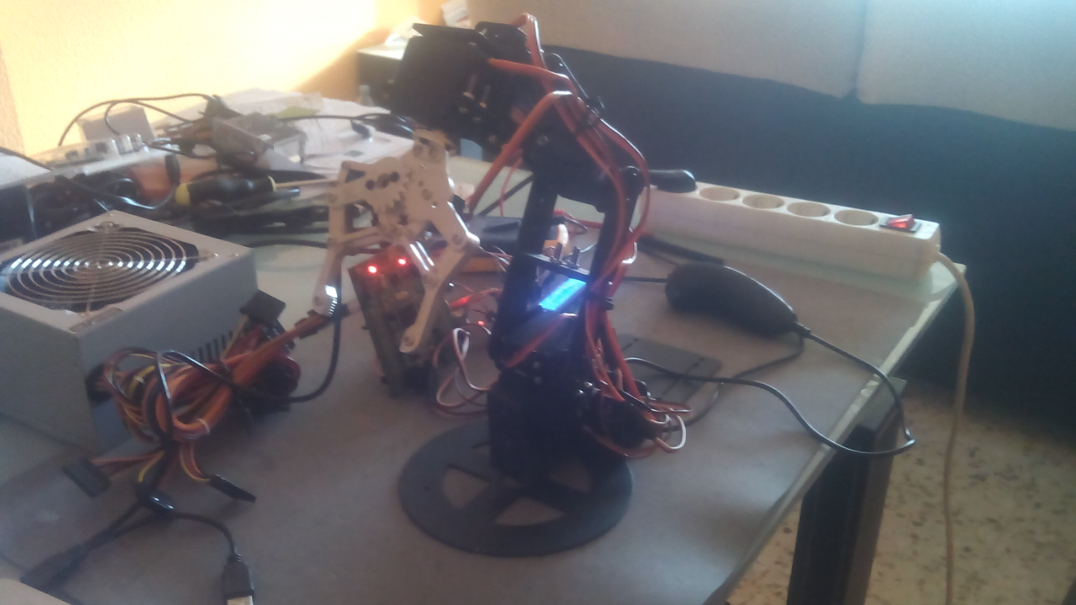
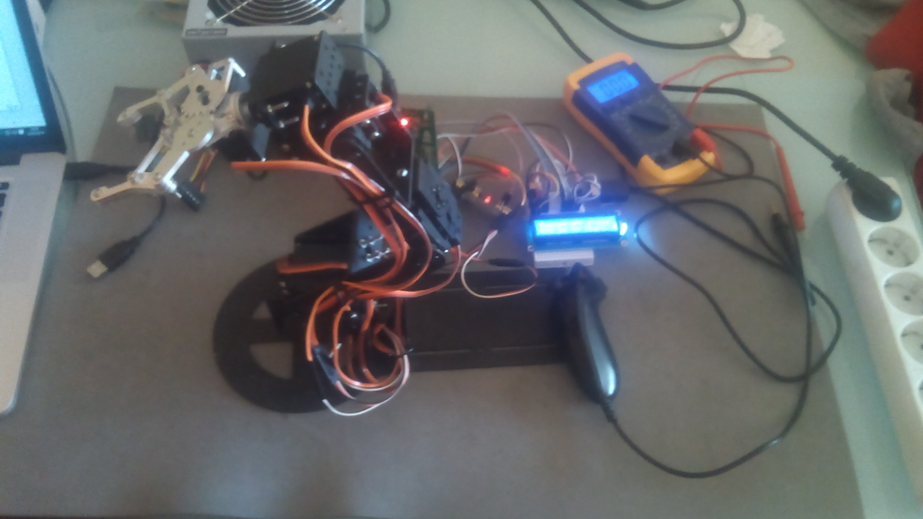
Resultado Final
Notes:
Como se puede comprobar en las imágenes el sistema completo está compuesto por:
Un Nunchuk conectado a la placa de desarrollo.
Un LCD conectado a la placa de desarrollo que muestra los mensajes de inicio del sistema y posteriormente los valores obtenidos del Nunchuk.
Un brazo robot de seis articulaciones conecto mediante seis servos a la placa de desarrollo.
Una fuente de alimentación externa conectada tanto a los servos como a la placa de desarrollo y que proporciona la corriente requerida por el sistema al completo y que no es satisfecha por la placa de desarrollo.

Slide 12
Posibles aplicaciones.
Entretenimiento juvenil
Ámbito educacional
Ámbito médico: Recuperación de movilidad
Notes:
Las aplicaciones de los tres componentes por separado son incontables.
Pero en el caso de este trabajo, las aplicaciones son varias y bastante importantes en distintos campos:
Entretenimiento infantil
Puede ser un juguete para niños. Estos pueden usarlo para jugar a atrapar cosas y cambiarlas de ubicación.
Ámbito educacional
Este proyecto puede ser beneficioso para alumnos con problemas psicomotrices y puede ayudar a mejorar la precisión de sus movimientos.
Ámbito médico
También puede ser utilizado para la recuperación de la movilidad de pacientes que hayan sufrido algún tipo de accidente u operación en las extremidades superiores, ayudando a la mejora de la movilidad y precisión de esta.

Slide 13
Trabajo Futuro
Control remoto por bluetooth
Dividir el sistema en dos:
Sistema de control.
Sistema electromotriz.
Añadir un nuevo microcontrolador
Añadir dos módulos bluetooth.
Añadir sistema de locomoción
Uso de Ruedas, orugas o patas de araña.
Usar un Nunchuk adicional para el control del sistema de locomoción.
Notes:
Aunque el resultado del proyecto ha sido un sistema bastante cómodo y fácil de usar queda muy limitado la distancia a la que el usuario pude alejarse.
Es por esto que la primera mejora que cabe pensar es un sistema con el cual permita al usuario a controlar el brazo a una distancia mayor y que no quede restringida al tamaño de los cables.
Para realizar esta mejora el sistema se dividiría en dos partes y cada una sería controlada por un microcontrolador e intercomunicados ambos mediante un sistema de comunicación inalámbrico así como wifi, bluetooth, zigbee…
Una segunda mejora sería la de proporcionar un sistema de desplazamiento al brazo de modo que la ubicación física de este no quede restringido a una posición fija.
Para ello a parte del sistema de desplazamiento, el cual puede ser ruedas (3 o 4 ruedas formando una plataforma), patas (como un robot araña), orugas (cadenas) seria necesario un segundo sistema de control que bien podría ser otro Nunchuk a ser manejado por el mismo usuario con la otra mano. De este modo una mano puede controlar el sistema de movimiento y la otra el brazo.

Slide 14
Conclusiones
Uso práctico de los conocimientos adquiridos en el master.
Descubrimiento del mundo de los microcontroladores.
Nueva perspectiva del trabajo y avances de empresas dedicadas.
Admiración por el futuro venidero y los avances tecnológicos que este traerá.
Notes:
La elaboración de este proyecto ha sido posible gracias a la utilización de los conocimientos adquiridos en las distintas asignaturas cursadas a lo largo de este master.
El estudio de los microcontroladores y periféricos ha demostrado que la electrónica de sistemas computerizados a pequeña y media escala está mucho mas al alcance de aquellos que estén interesados en esta área.
Si bien este proyecto consiste el desarrollo de un brazo robot controlado por un simple control de un video juego ha sido realizado por un estudiante de un master universitario, indica la avanzadísima tecnología que las empresas dedicadas a la creación de protesis de miembros humanos deben tener, lo que posibilita que en un futuro muy cercano las protesis humanas tendrán una calidad y precisión tan altas que hasta ahora no era posible nisiquiera imaginar.
La tecnología nos depara un futuro próximo de avances inimaginables los cuales merecerá la pena conocer y que facilitará infinitamente la calidad de vida del ser humano tanto personal como en el ámbito profesional.

Slide 15
Bibliografía
[1]. Entorno de trabajo para STM32F4
http://timor.atollic.com/resources/downloads/
[2]. Ejemplos STM32F4XX
https://github.com/MaJerle/stm32f429
[3]. Nunchuck y STM32F4
https://acassis.wordpress.com/2015/06/26/using-the-nintendo-wii-nunchuk-joystick-in-the-stm32f4discovery-running-nuttx/
[4]. Librerías bus I2C para STM32F4 Discovery
http://stm32f4-discovery.net/2014/05/library-09-i2c-for-stm32f4xx/
[5]. Librerías PWM para STM32F4 Discovery
http://stm32f4-discovery.com/2014/09/library-33-pwm-stm32f4xx/
[6]. Librería Servo para STM32F4 Discovery
http://stm32f4-discovery.net/2014/10/library-42-control-rc-servo-stm32f4/

